Slide 1
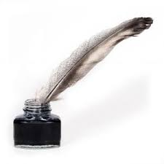
ПИСМЕНИ
РАД
ОДАБИР ТЕМЕ
ПЛАН ПИСАЊА
ПРОВЈЕРА
НАУЧИМО ЗАЈЕДНО!

Slide 2
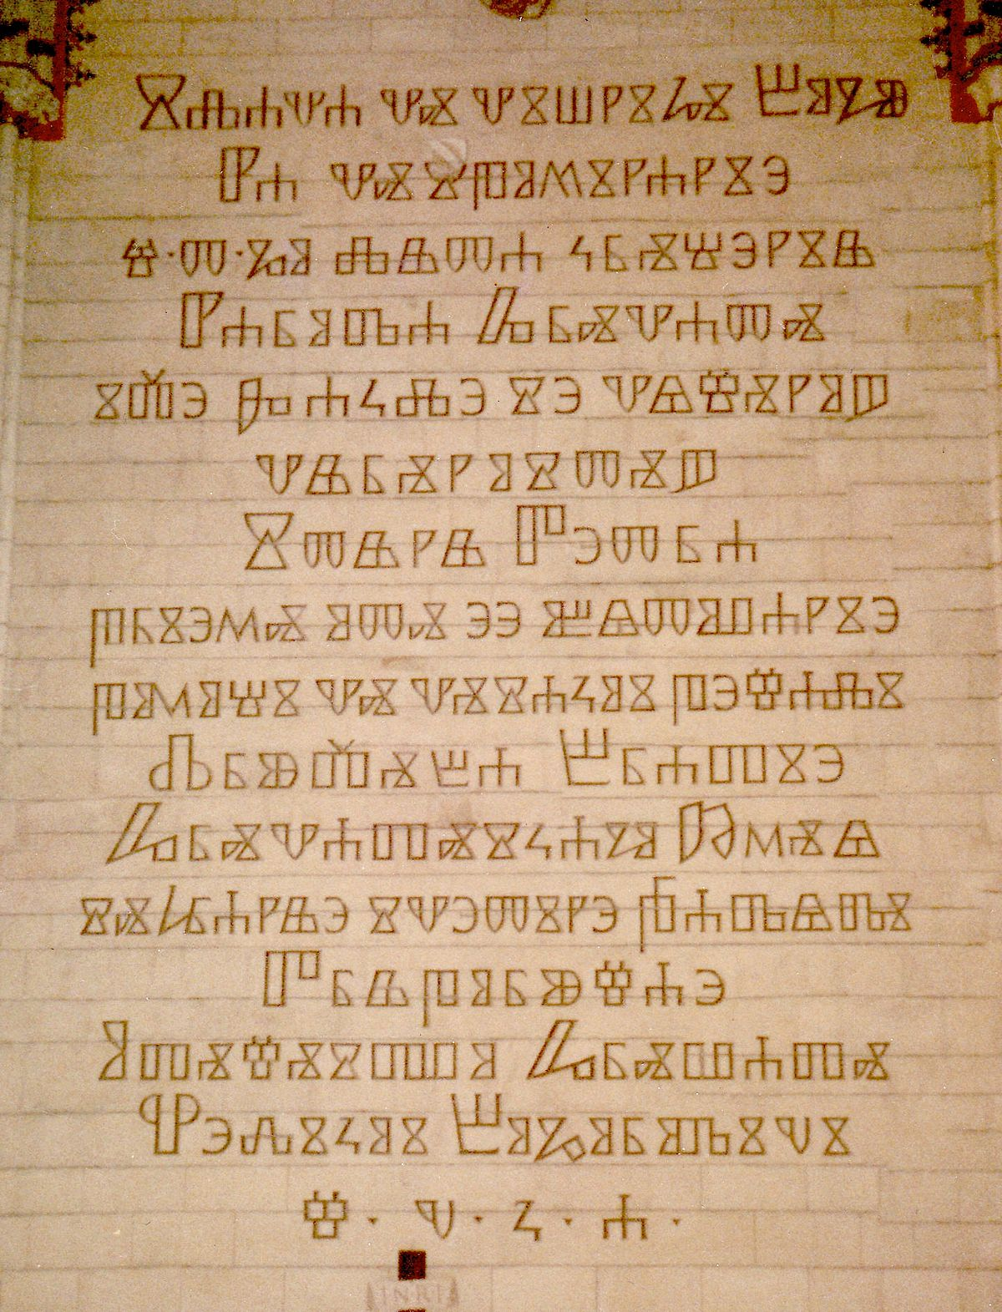
ЗАШТО КАЖЕМО ПИСМЕНИ, А НЕ ПИСАНИ РАД?
Било би логично да кажемо „писани рад“, јер га пишемо, али у основи појма „писмени“ скрива се и општа писменост.

Slide 3
ШТА ПОДРАЗУМИЈЕВА ДОБАР ПИСМЕНИ РАД?
СЕМАНТИЧКИ НИВО
ПРАВОПИС И ГРАМАТИКА
ПРАВИЛА ИЗРАДЕ (увод, разрада, закључак)
ЛЕКСИЧКИ НИВО

Slide 4
КОМПОЗИЦИЈА И СТИЛ ПИСАНИХ РАДОВА:
1.ЈАСНА И ПРАВИЛНА МИСАО
2.НЕ ПИСАТИ ПРЕДУГАЧКЕ РЕЧЕНИЦЕ, ФРАЗИРАТИ, ПОДРАЖАВАТИ ТУЂИ СТИЛ…
4. ЧЕСТО СТАВЉАТИ НА ХАРТИЈУ СВОЈА ЗАПАЖАЊА
3.ЧИТАЊЕ ДОБРИХ ПИСАЦА
5.НАПРАВИТИ ПЛАН ПИСАНОГ РАДА

Slide 5
ПРАВИЛА ИЗАДЕ ПИСАНОГ РАДА!
УВОД – треба да заинтересује читаоца за предмет
излагања и уведе га у излагање системом – ЈАСНОСТ,
ЖИВОСТ И КРАТКОЋА;
РАЗРАДА – најважнији и најдужи дио рада, који одговара
на постављену тему;
ЗАКЉУЧАК – одговор на главну идеју теме, који је
документован развијањем теме у разради.
(Драгиша Живковић, 1978)

Slide 6
САМОКРИТИЧНОСТ И ЗАКЉУЧАК
ПРАВИЛНОСТ, ЈАСНОСТ И ЉЕПОТУ РЕЧЕНИЦА
ПРАВОПИС И ГРАМАТИКУ
НА ШТА СЕ ОБРАЋА ПАЖЊА КАДА ЈЕ РАД ГОТОВ?

Slide 7
АНАЛИЗА ПИСМЕНОГ РАДА!
ЈЕЗИЧКЕ ГРЕШКЕ | ГРАМАТИЧ. ГРЕШКЕ | ЛЕКСИЧКЕ ГРЕШКЕ | СТИЛСКЕ ГРЕШКЕ | ПРАВОПИСНЕ ГРЕШКЕ
фразе; семантичност; конструкц. реченице уклопљеност текста | - фонетске, -акценатске; морфолошке | -анафорски, епифорски, -метонимијски појмови | -комбиновање ријечи; -обликовање реченице; -израз; -мисао; | -велико и мало слово; -систем интерпункц. знакова
ТИПОЛОГИЈА ГРЕШАКА

Slide 8
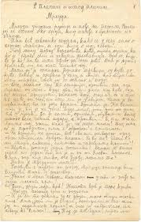
ИСПРАВЉАЊЕ ПИСМЕНИХ РАДОВА!
- сваки рад, наставници треба двапут да прочитају (први пут – оквирно и са приједлогом оцјене и други пут корекција грешака, које су промакле у првом читању)
- наставник чита сваки рад;
- наставник поштује личност сваког ученика;
- наставник указује на грешке;
- наставник истиче врлине.
Рукописна оставштина Петра Кочића

Slide 9
НАЈЧЕШЋЕ ГРЕШКЕ!
НЕПРАВИЛНО x | ПРАВИЛНО ✓
……да би имали…. …..јер ми сами не знамо… …..да ли сам требала…. Учинио је нешто невиђено. Да влада и постане глас…… | ……..да бисмо имали…… ……јер сами не знамо ….да ли је требало…… Учинио је нешто невиђено, да влада и постане глас……
Уствари, тада стојимо у …..
У ствари, тада стојимо у …..
….прошао је без да …..прошао је без лета сам полетјела…….. (полијетања)…….
….у том тренутку хтјео …..у том тренутку хтио
је да... је да...

Slide 10
БЕСПОТРЕБНО ПАРАФРАЗИРАЊЕ ТЕМЕ
( НАСЛОВА)!
Тема: „Глас нашег разума“
Уводни дио:
У данашње вријеме, могло би се рећи да је глас нашег разума…….
Тема: Снови и стварност у приповијеци „Ветар“
Уводни дио:
У приповијеци „Ветар“ снове и стварност младића Јанка руши…

Slide 11
ДА ПОНОВИМО И АКЦЕНТУЈЕМО НАЈВАЖНИЈЕ!
ДРАГИ ПРОФЕСОРИ,
сваки рад треба да прочитате неколико пута;
сваки ученик је једна личност;
ученик мора да препозна добронамјерну критику, али и похвалу;
психолошки ефекат и емоционалност понекад могу да превагну и засјене лексику, стил…
Велики ствараоци су уткали душу у своја дјела, а мали ствараоци, ваши ученици, уносе дио душе, стрепњу, чежњу, страхове и ко зна шта још….НЕ ЗАБОРАВИТЕ!
ДРАГИ УЧЕНИЦИ,
постоје одређена правила у писању, која треба да поштујете;
у писаном раду примјењујемо низ стечених норми и знања;
нису само личне импресије довољне да бисмо написали добар рад
читати добра дјела, јер тиме се продубљује мисао и постиже језгровитост.

Slide 12

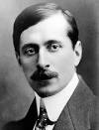

УЧИМО ОД НАЈБОЉИХ!
ВЕЧЕ
Мре потоња светлост и постаје смеђа,
Октобарско сунце гасне иза хума…
А твоја је душа пуна болног шума,
Тешка суза стала у дну тамних веђа.
Док у твоме врту дан очајно тиња;
У тамној се сенци расплакале чесме;
Шуми гора, као роса да ромиња,
А у теби хује риме моје песме…
Хује тамне риме, ко мистично врело,
Кроз лишће, и звезде, и сен што још пада:
У свакоме стиху има суза јада,
У сваку је строфу легло срце цело.
Јован Дучић

Slide 13
ХВАЛА НА ПАЖЊИ!

